Slide 1
Analýza mezd učitelů v kontextu ostatních profesí Kulatý stůl „Finance ve vzdělávání“, Praha, 26. 6. 2019
Petr Mazouch
Katedra ekonomické statistiky

Slide 2
Vymezení pojmů
Mzdová sféra
odměna mzdou podle § 109, odst. 2 zákona č. 262/2006 Sb., zákoníku práce
Platová sféra
odměna platem podle § 109, odst. 3 zákona č. 262/2006 Sb., zákoníku práce
Výdělek = hrubá měsíční mzda (plat)
Podíl příplatků ve mzdě (platu)
Podíl odměn ve mzdě (platu)
Podíl náhrad ve mzdě (platu)
Přepočteno na plný pracovní úvazek a skutečně odpracovanou dobu
Pouze zaměstnanci s úvazkem nad 30 hodin týdně

Slide 3
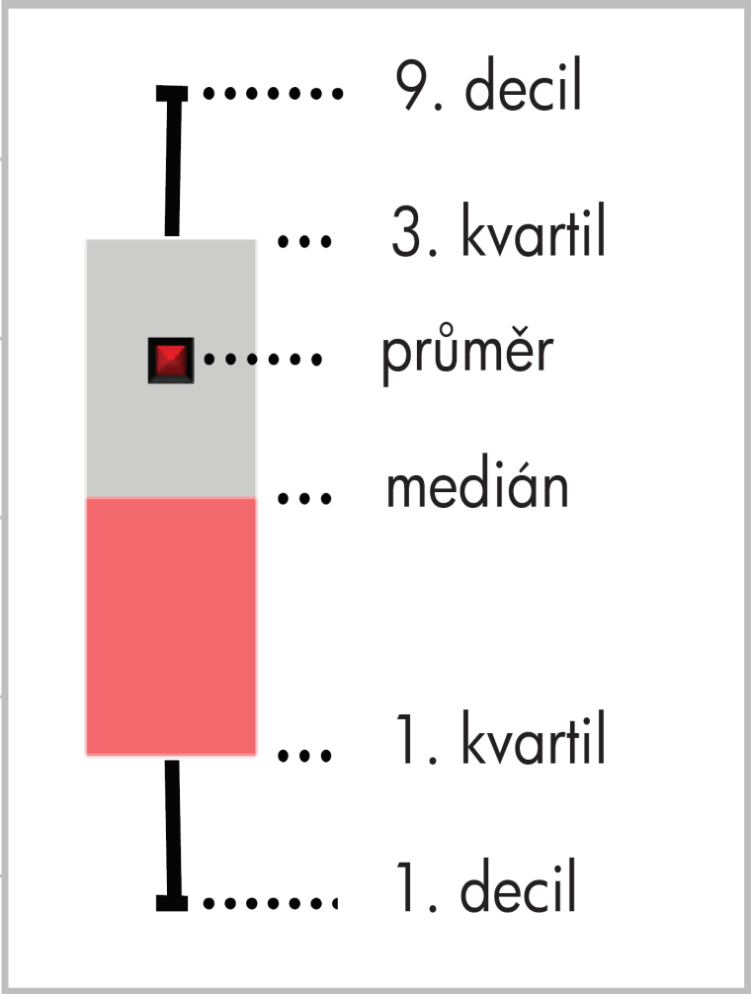
Hodnocení rozdělení na základě kvantilů
Medián – rozděluje soubor na dvě stejné části
1. kvartil – odděluje 25 % osob
s nejnižší mzdou
3. kvartil – odděluje 25 % osob
s nejvyšší mzdou
1. decil – odděluje 10 % osob
s nejnižší mzdou
9. decil – odděluje 10 % osob
s nejvyšší mzdou

Slide 4
Distribuce platů ve vybraných kategoriích, ČR, 2018

Slide 5
Srovnání platů 2018/2017 ve vybraných kategoriích, ČR

Slide 6
Struktura platu ve vybraných kategoriích, ČR, 2018

Slide 7
Struktura platu ve vybraných kategoriích, ČR, 2018

Slide 8
Odměňování v regionálním školství
Homogenita odměňování
Vliv nejvyššího dosaženého vzdělání
Při srovnání s platy vysokoškolsky vzdělaných zaměstnanců je pozice učitelů v dolním spektru rozdělení
Meziroční změna 2018/2017 ukazuje srovnatelný růst s platovou sférou celkem (nůžky se tedy nezavírají)
Výrazně vyšší podíl tarifní složky ve srovnání s platovou sférou

Slide 9
Distribuce mezd ve vybraných kategoriích, ČR, 2018

Slide 10
Srovnání mezd 2018/2017 ve vybraných kategoriích, ČR

Slide 11
Struktura mezd ve vybraných kategoriích, ČR, 2018

Slide 12
Struktura mezd ve vybraných kategoriích, ČR, 2018

Slide 13
Odměňování ve vysokém školství
Výrazný vliv akademického „titulu“ na výši mzdy
Při srovnání se mzdami vysokoškolsky vzdělaných zaměstnanců je pozice VŠ učitelů v dolním spektru rozdělení, zejména u OA a vědecko-výzkumných pracovníků
Meziroční změna 2018/2017 ukazuje vyšší růst než mzdy vysokoškolsky vzdělaných celkem
Výrazně vyšší podíl odměn ve mzdě ve srovnání se mzdovou sférou

Slide 14
S kým se mohou srovnávat
Profesor ≈ řídící pracovník
Docent ≈ specialista, vývojář, lékař specialista, ostatní řídící pracovníci
OA ≈ odborník v mat. či stat., střelmistr, důlní technik, „horší“ strojvedoucí nebo strojní inženýr
Učitel na ZŠ a SŠ ≈ psycholog, odb. laborant ve zdrav., mechanik
Horší postavení než všeobecné sestry (bez spec.), policisté, hasiči, záchranáři, vězeňská služba

